Slide 1



पाठ- 9 संयुक्त व्यंजन ,संयुक्ताक्षर एवं द्वित्व व्यंजन
CLASS: II
SUBJECT : (HINDI)
CHAPTER NUMBER: पाठ- 9
TOPIC :संयुक्त व्यंजन, संयुक्ताक्षर एवं द्वित्व व्यंजन
SUB TOPIC: कक्षा परीक्षा - व्याकरण: समान लय वाले शब्द, शब्द निर्माण , श्रुतलेख

Slide 2
वर्णों को जोड़कर शब्द बनाएँ
अ + च् + छा –
ख + ट् + टा -
प् + या + ज़ –
स् + व + च् + छ –
सि + क् + का -
अच्छा
खट्टा
प्याज़
स्वच्छ
सिक्का

Slide 3
श्रुतलेख
ज्ञानी
चक्की
मिट्टी
नेत्र
लच्छा
परिश्रम

Slide 4
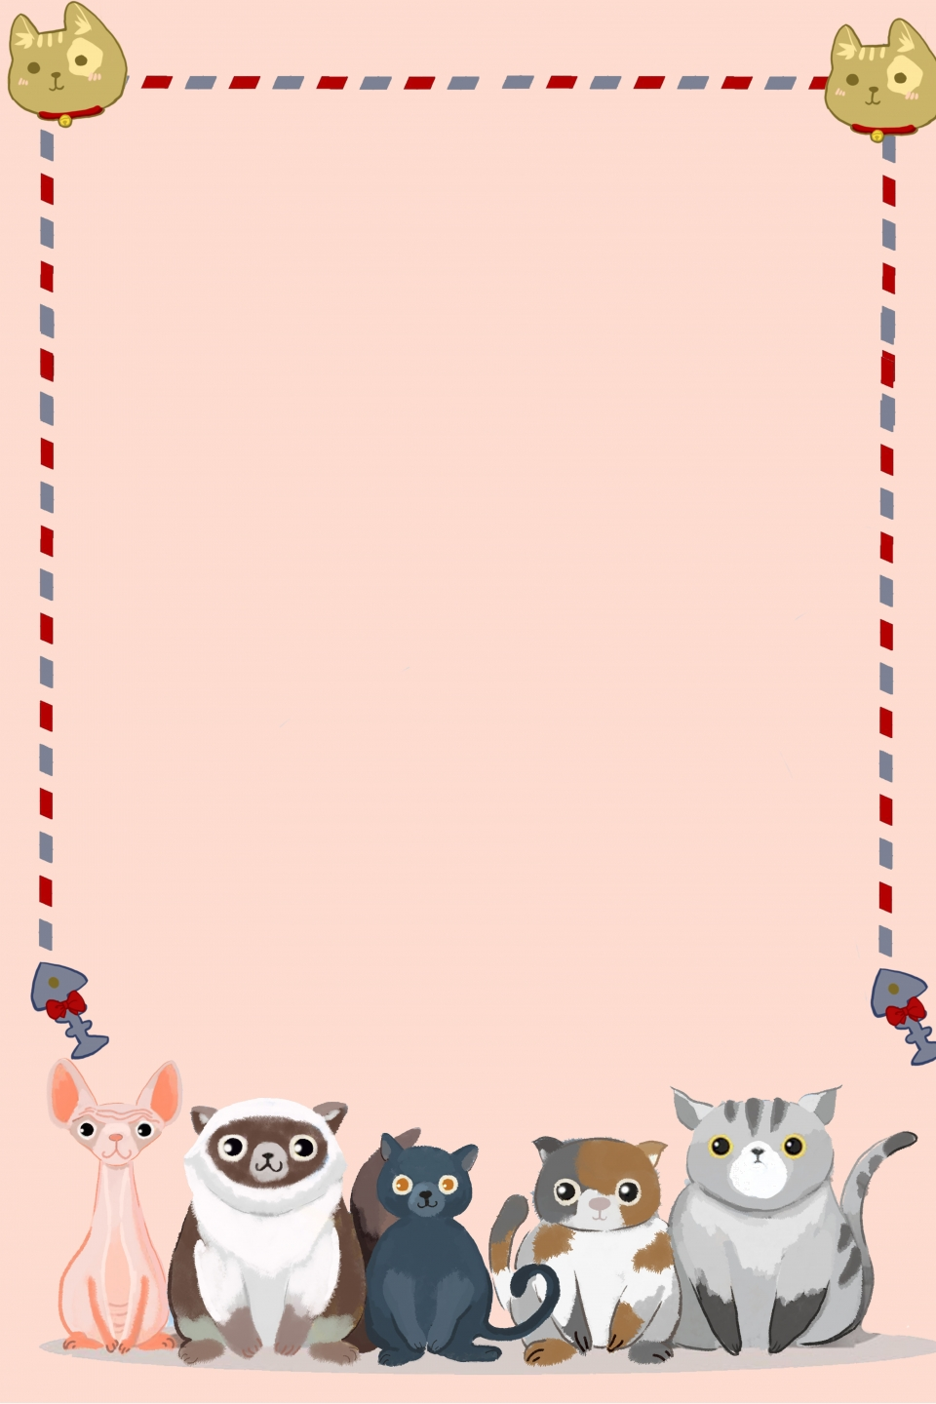
समान लय वाले शब्द लिखें
लुप्त
गुप्त
अच्छा
गुच्छा
छुट्टी
मिट्टी
सच्चा
बच्चा
बिल्ली
दिल्ली

Slide 5
सीखने का प्रतिफल
छात्रों में पुनः ज्ञान का विकास तथा लेखन कौशल में वृद्धि प्राप्त होना

Slide 6
THANKING YOU
ODM EDUCATIONAL GROUP

